Slide 1
Мозаика из яичной скорлупы Техника «Кракле»
Мастер - класс
Воспитатель МБДОУ г. Керчи РК «Детский сад №63 «Теремок»
Сиротина Елена Николаевна

Slide 2
Много столетий назад китайские мастера стали применять яичную скорлупу в искусстве для изображения построек и крон цветущих деревьев. Таким образом, мастерам Востока удалось превратить существенный недостаток яичной скорлупы — хрупкость — в настоящее художественное достоинство. Эта техника создания узора из осколков скорлупы куриных яиц в виде трещинок, называется КРАКЛЕ.
Узором из яичной скорлупы можно украшать не только плоские предметы — всевозможные шкатулки и настенные панно, но и любые вазочки, тарелки и декоративные блюда. Можно научиться мастерить поделки, которые ничем не уступят настоящим произведениям искусства, если только аккуратно работать и тщательно отделывать мельчайшие детали мозаики.

Slide 3
Материал для изготовления Кракле
Для создания мозаики из яичной скорлупы понадобятся:
1.Яичная скорлупа (от сырых яиц)
2.Основа под мозаику (лист плотного картона или любая вещь, которую вы хотите украсить); 3.Карандаш; 4.Клей ПВА; 5.Кисточки (для клея и краски); 6.Пинцет или зубочистки; 7.Нож, лезвие или скальпель;
8.Скалка
9.Дощечка для измельчения скорлупы 10.Краски: гуашь; пищевые красители для яиц; акриловые краски. 11.Лак.

Slide 4
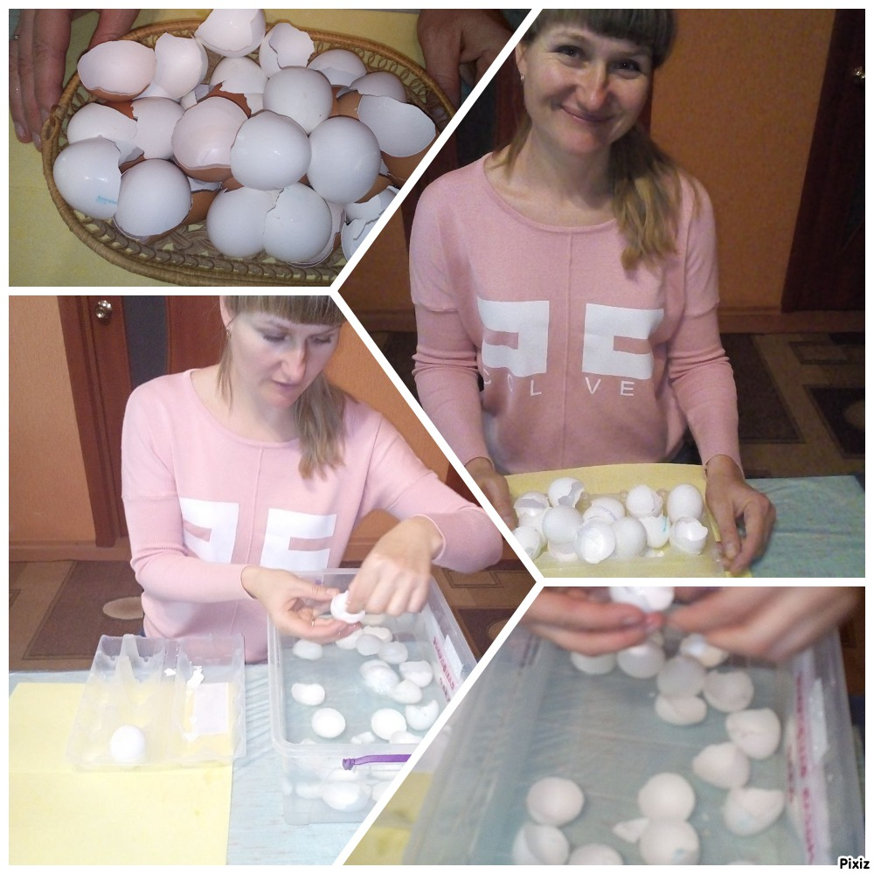
Первичная обработка скорлупы для изготовления кракле

Slide 5
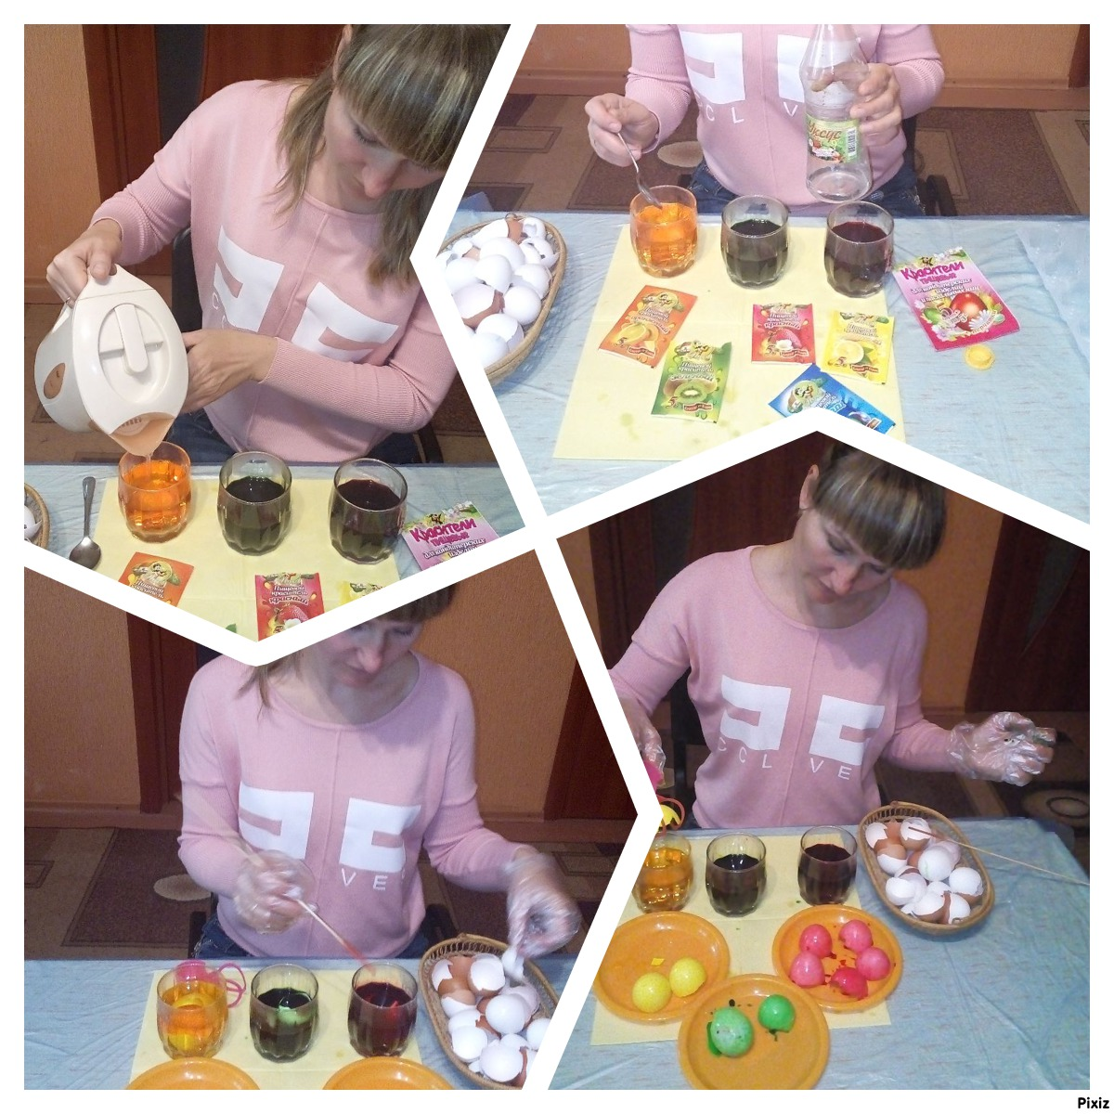
Окрашивание скорлупы пищевыми красителями для яиц

Slide 6
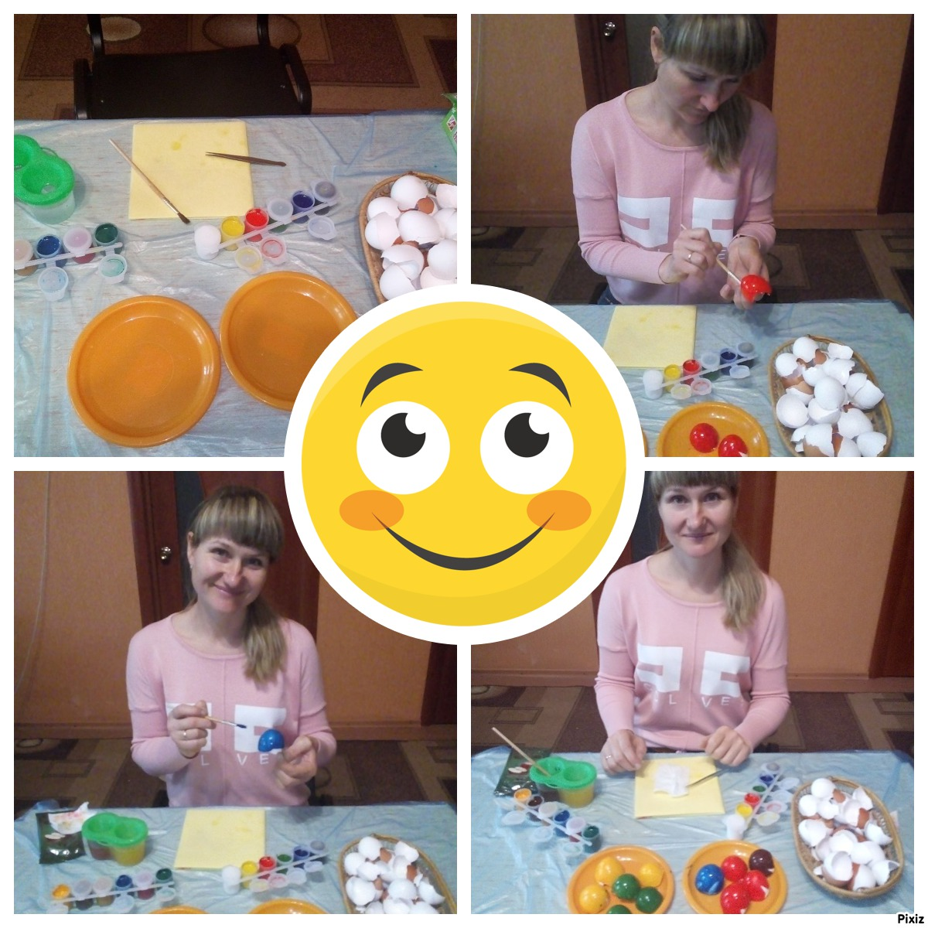
Окрашивание скорлупы гуашевыми красками

Slide 7
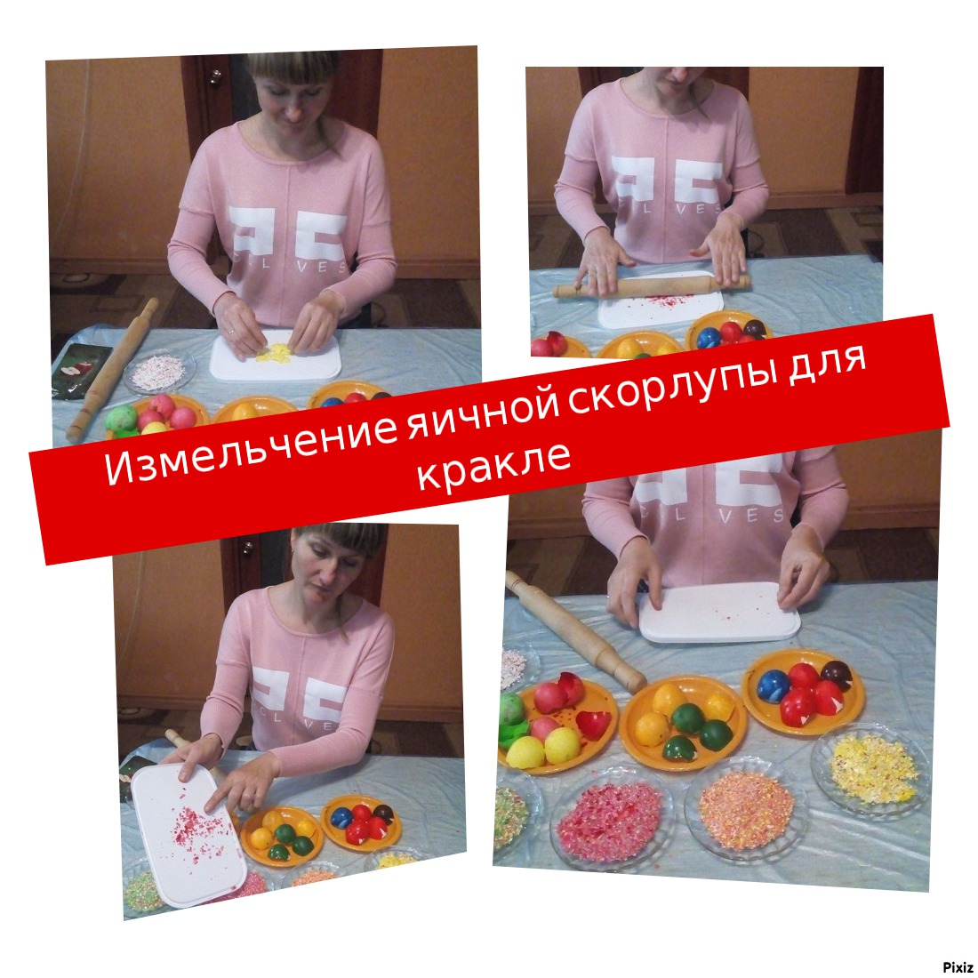

Slide 9
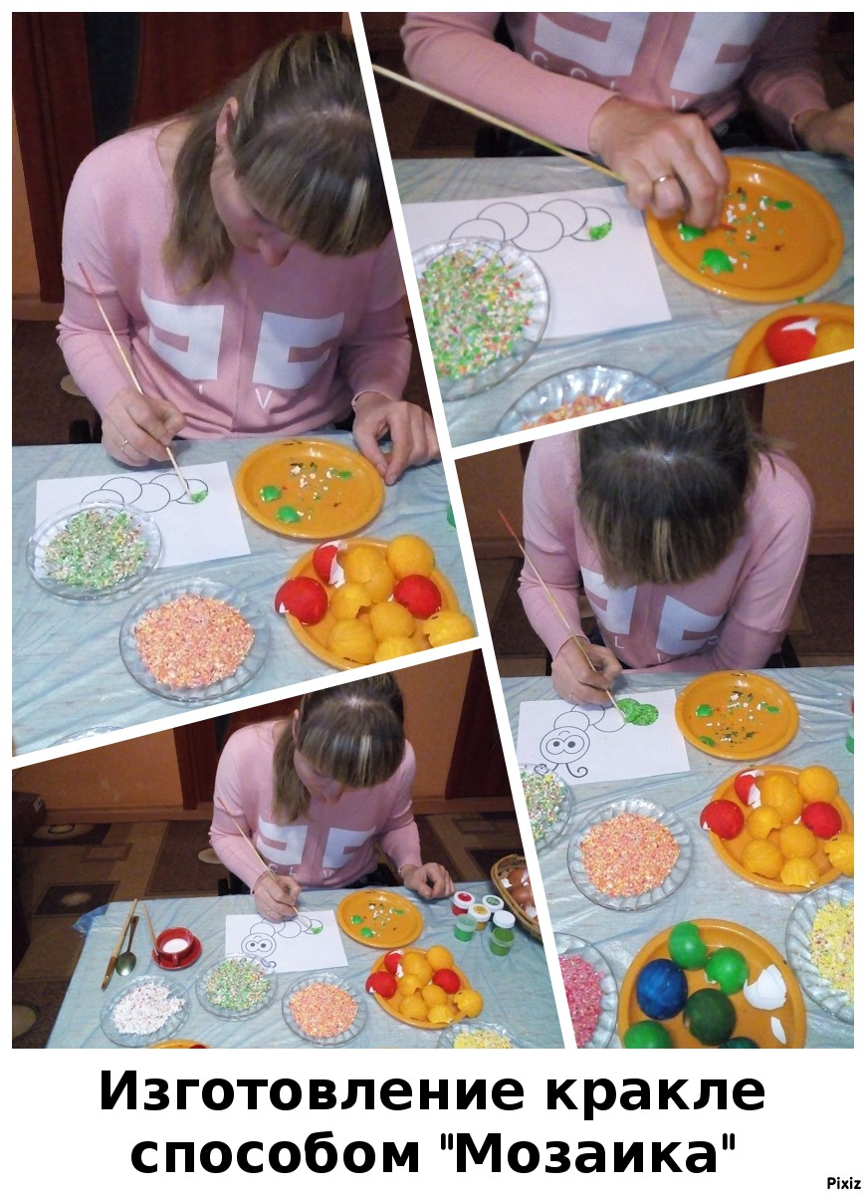

Slide 10
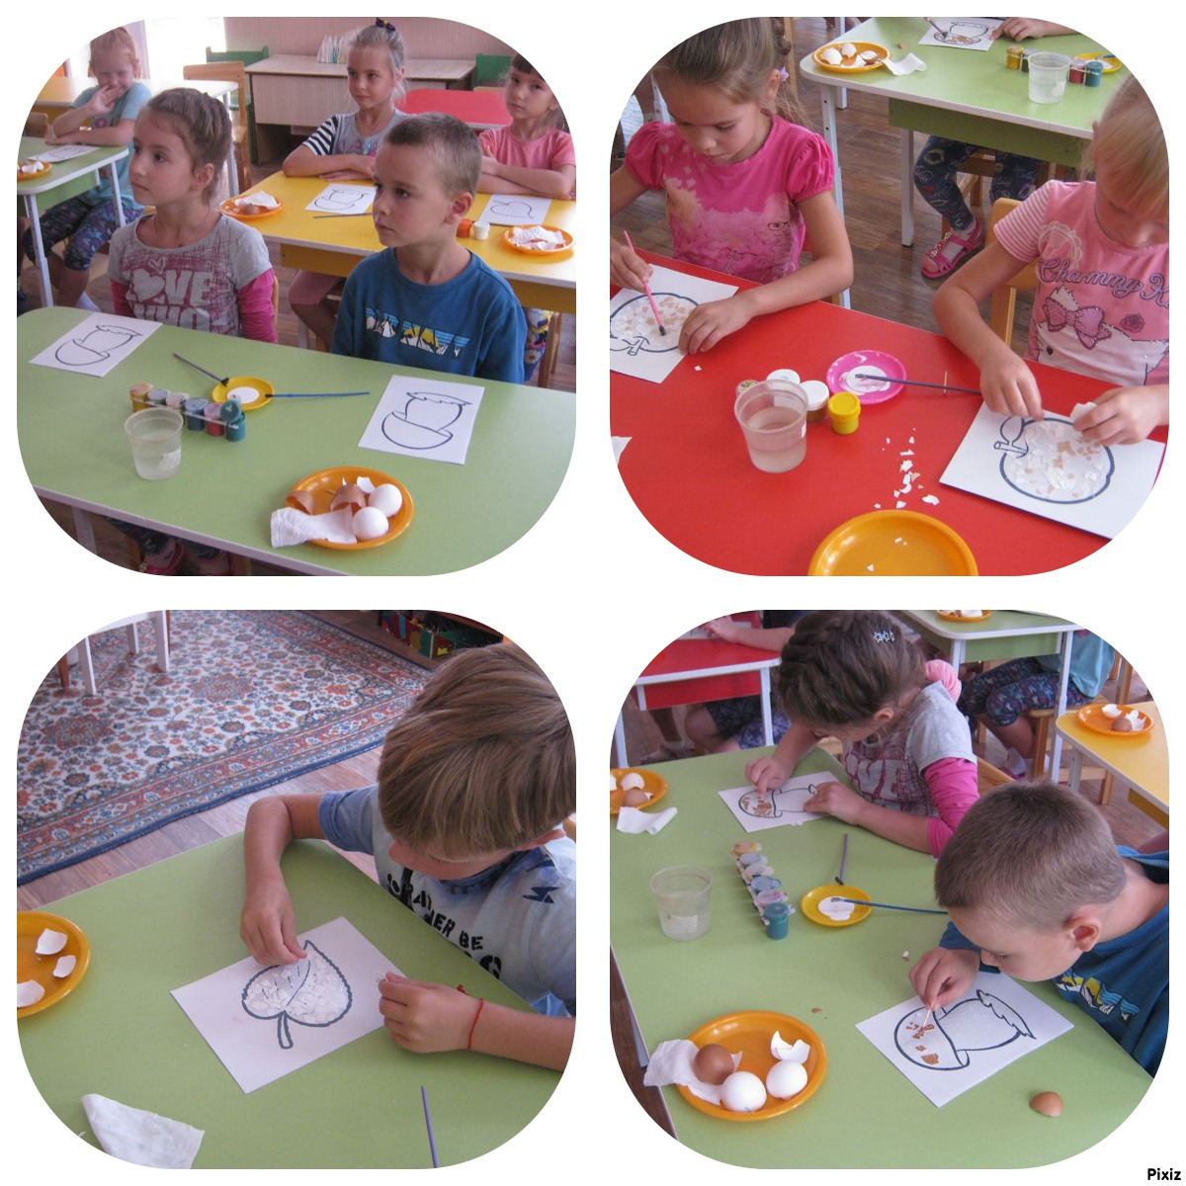
Мы учимся искусству «Кракле» с удовольствием!

Slide 12
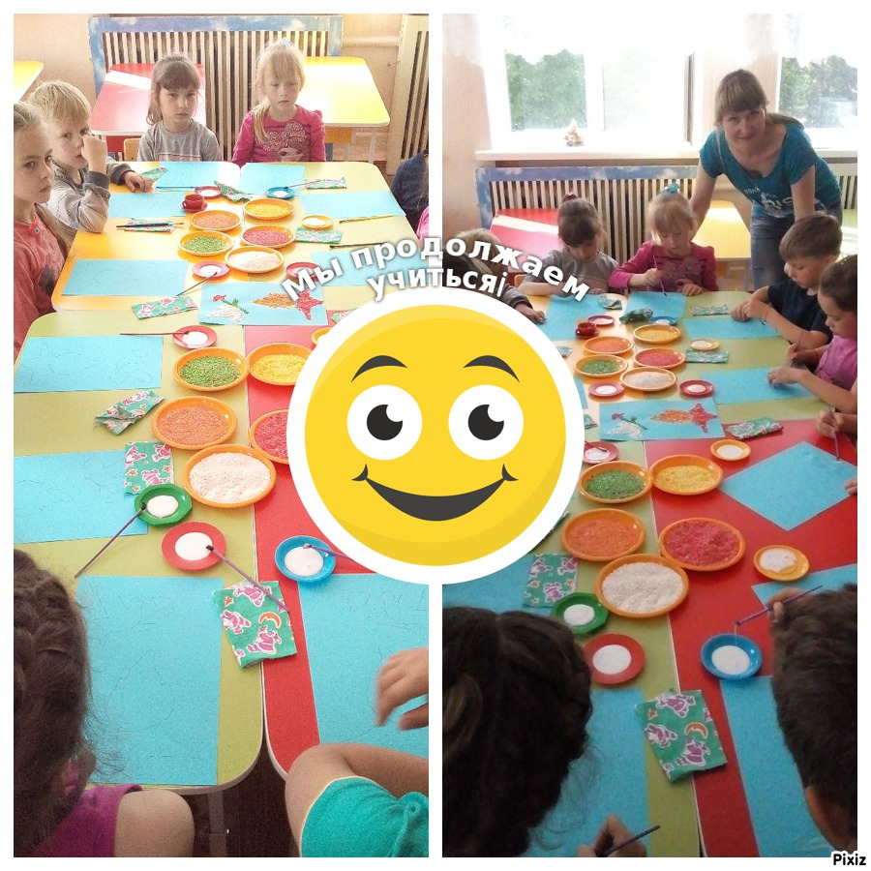

Slide 13
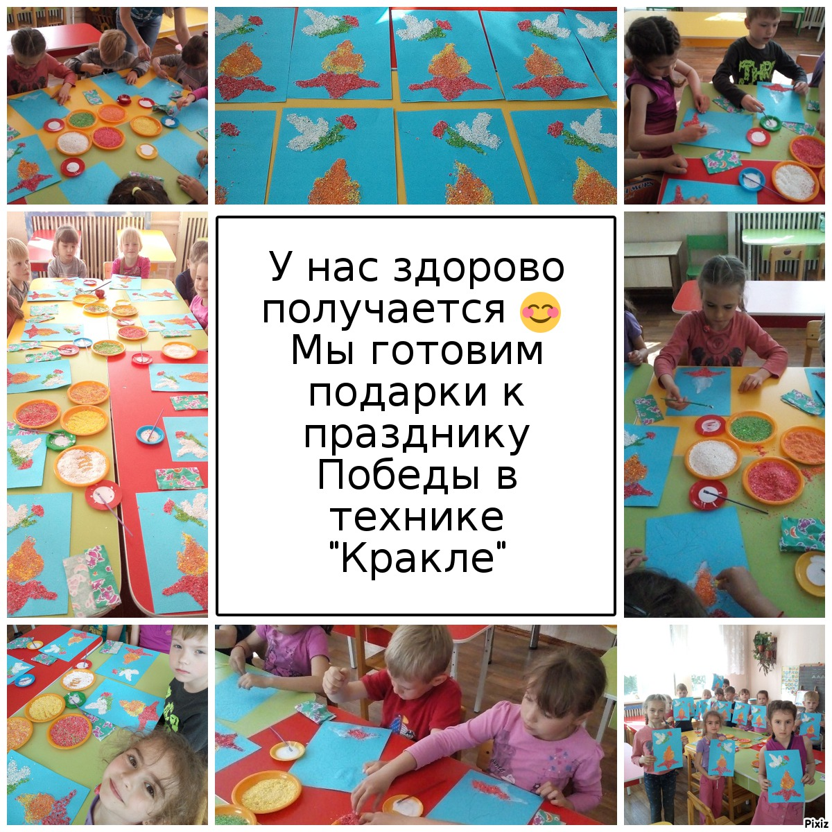

Slide 14
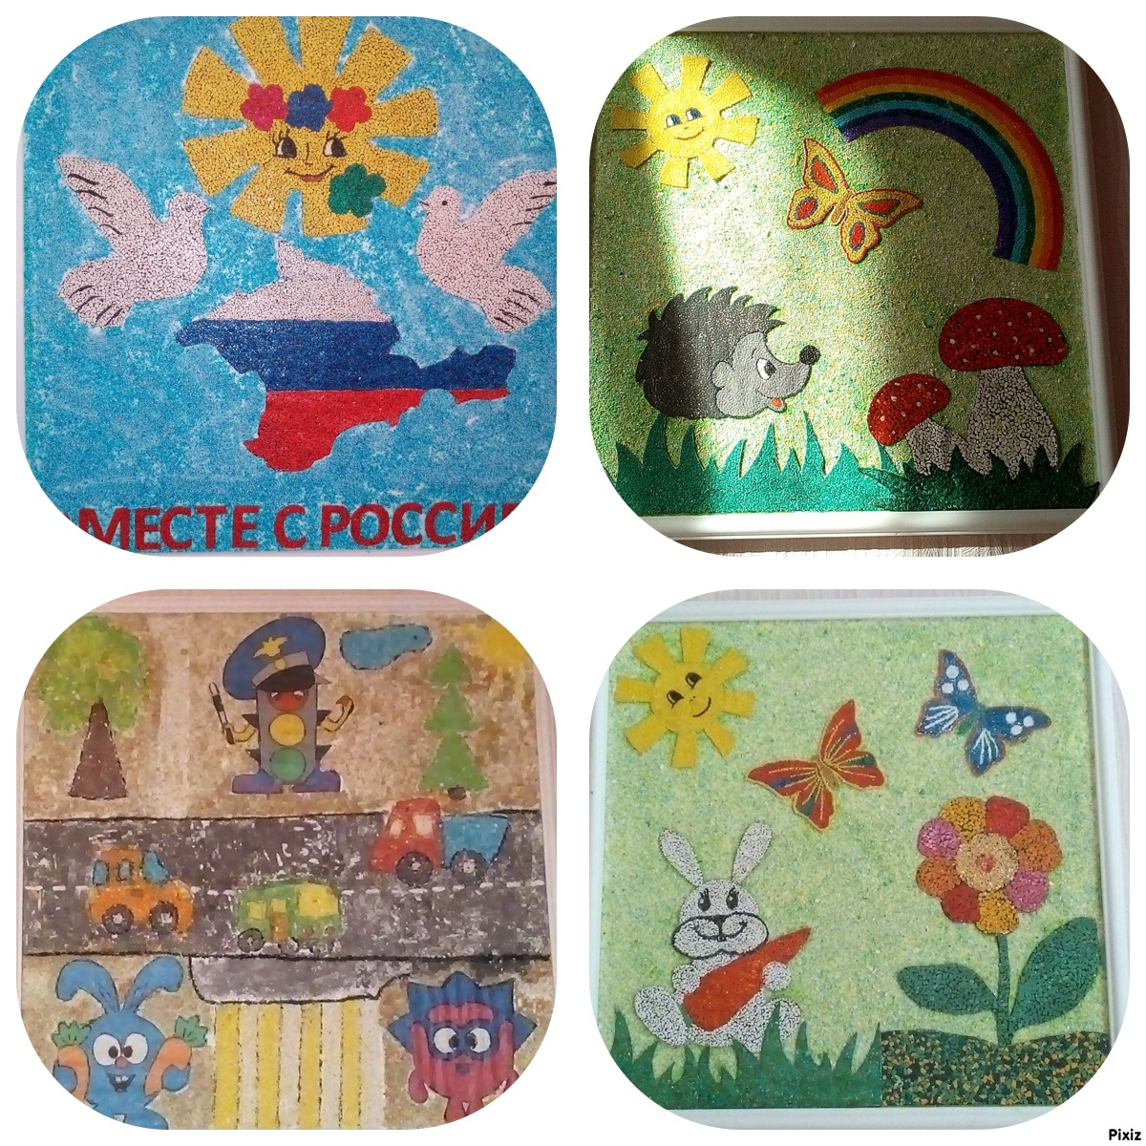
Работы, представленные на форуме педагогических работников ДОО

Slide 15
СПАСИБО ЗА ВНИМАНИЕ!

